Slide 1



ĐỀ TÀI TỰ CHỌN
VẼ TRANH
MĨ THUẬT 5

Slide 2
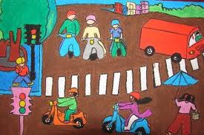
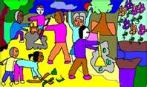
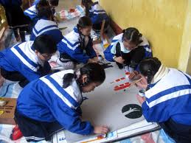
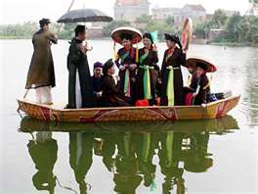
* Giới thiệu bài :
1
1
2
2
3
3
4
4

Slide 3

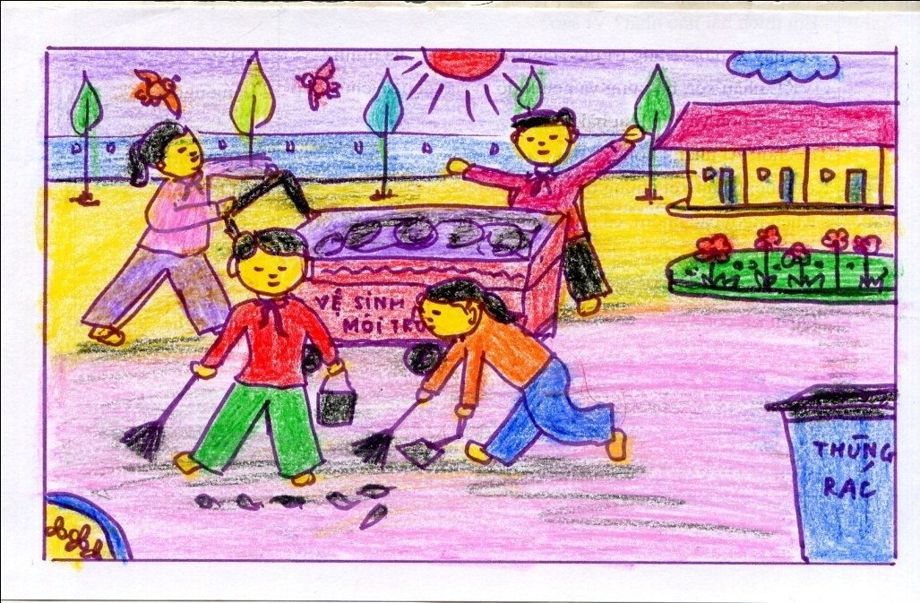
Mĩ thuật
BÀI 34 : VẼ TRANH
ĐỀ TÀI TỰ CHỌN

Slide 4
Thảo luận nhóm
Những đề tài thiếu nhi yêu thích vẽ tranh:
  Tranh Phong cảnh
  Tranh Con vật
  Tranh Chân dung người thân
  Tranh về đề tài Trường em
  Tranh Tĩnh vật ( hoa, quả, cây cối, .. )
  V..v……
- Từ đầu năm học đến giờ, các em đã biết vẽ tranh theo những đề tài nào ?
- Em thích vẽ tranh về đề tài nào nhất ?

Slide 5
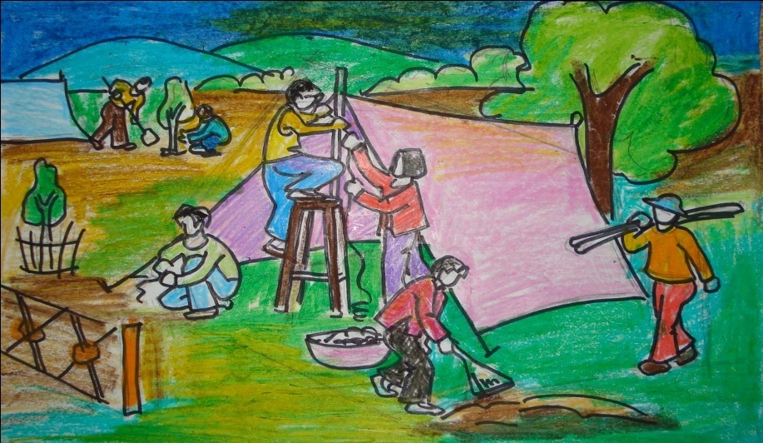
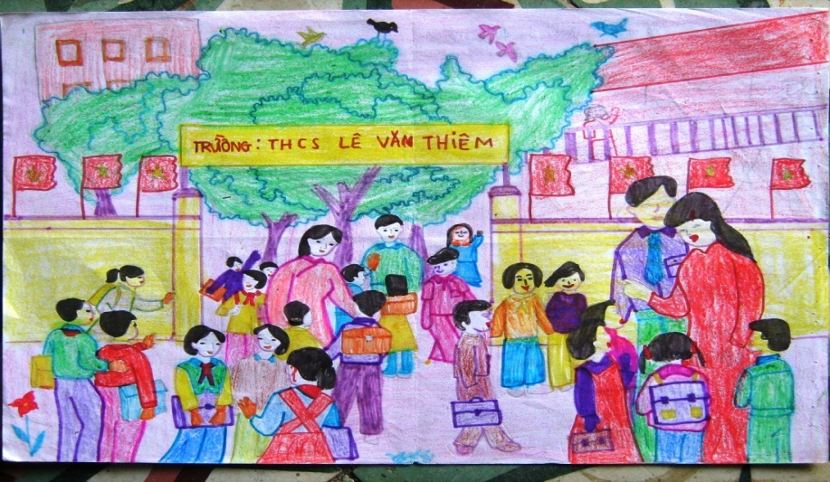
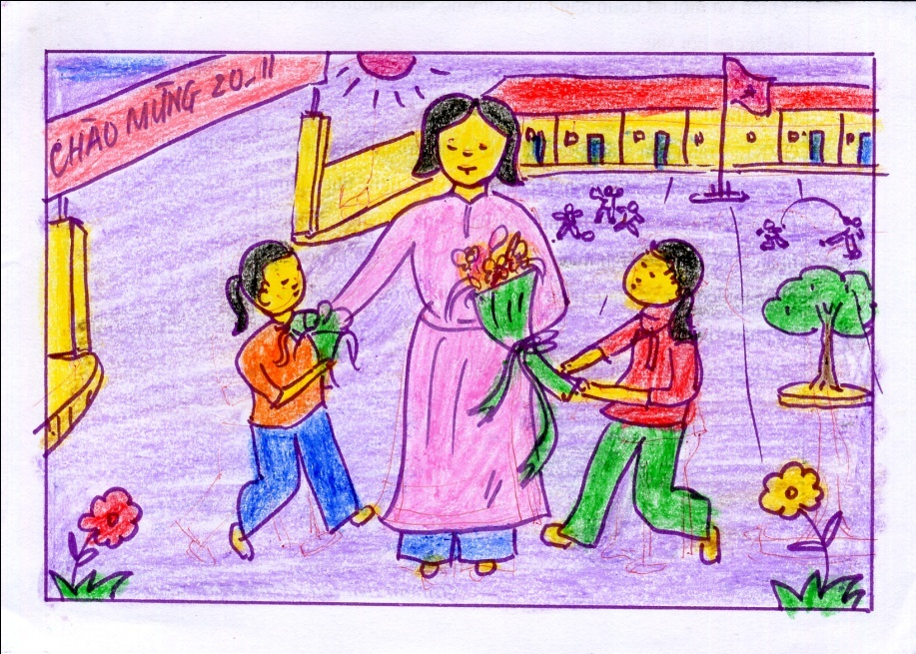
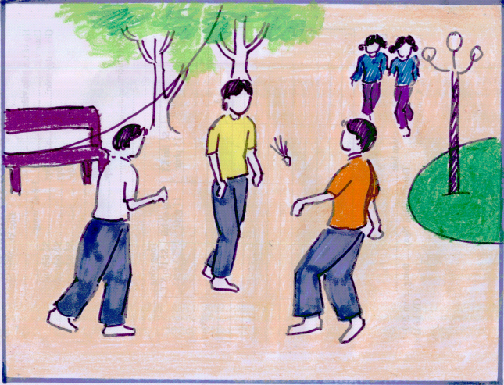
*Hoạt động 1 :Tìm chọn nội dung, đề tài : - Cho hs xem tranh về những đề tài khác nhau, đặt câu hỏi để các em tìm hiểu : .......
*Tranh đề tài Vui chơi ngày hè
*Tranh đề tài Nhà trường

Slide 6

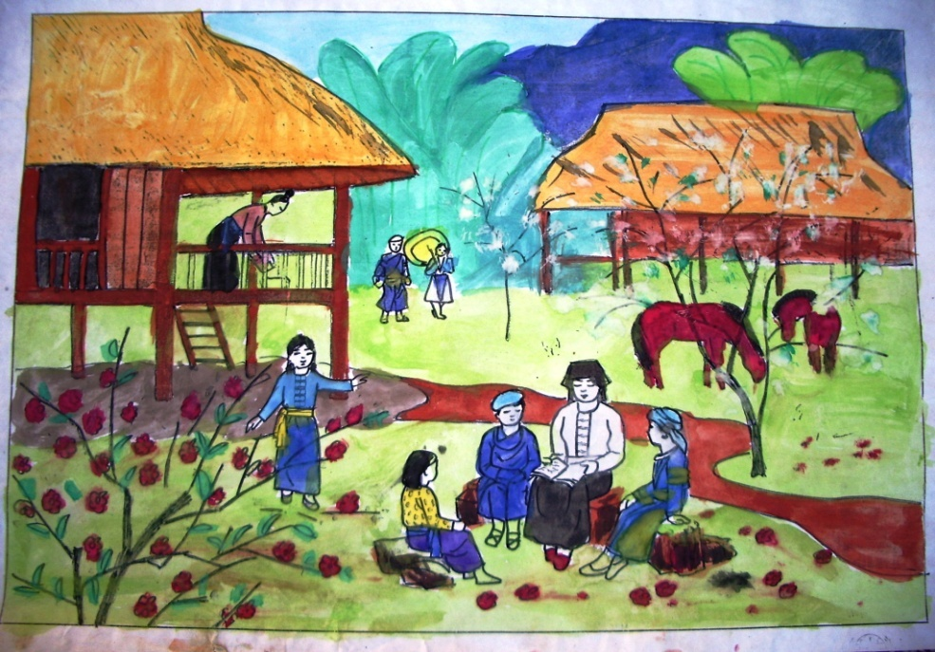
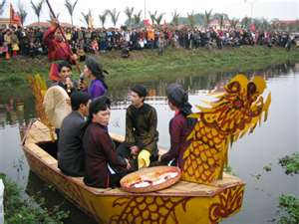
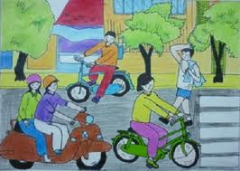
* Đề tài Vệ sinh môi trường
* Đề tài Cảnh đẹp quê hương
* Đề tài Lễ hội.
* Đề tài An toàn giao thông.

Slide 7
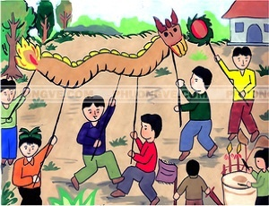
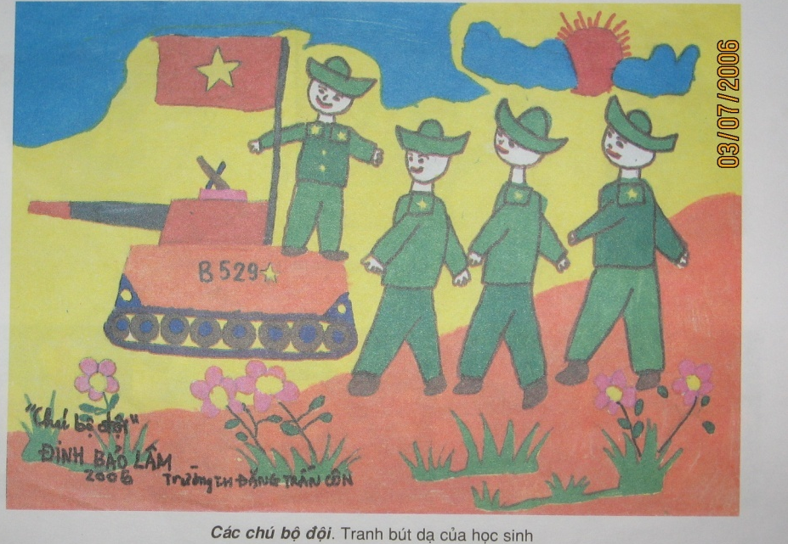
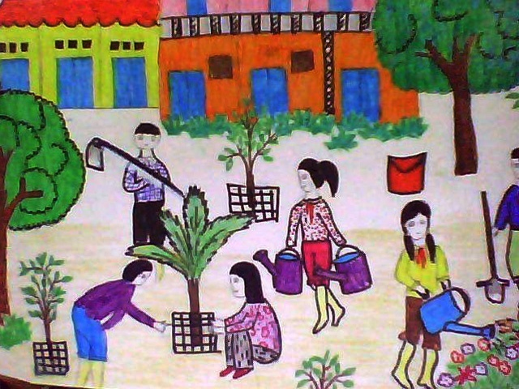
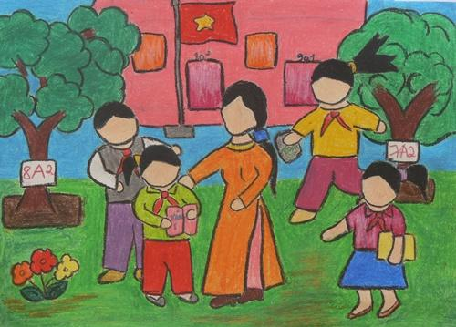
*Tranh đề tài Lễ hội
* Tranh đề tài Quân đội
*Tranh đề tài lao động
*Tranh đề tài Học tập

Slide 8

* Hoạt động 2: Cách vẽ tranh .
Bước 1 : Vẽ phác các mảng chính phụ.
Bước 2 : Vẽ bằng nét thẳng hình ảnh chính, phụ.
Bước 3 : Sửa hình vẽ chi tiết.
Bước 4 : Vẽ màu theo ý thích.

Slide 9
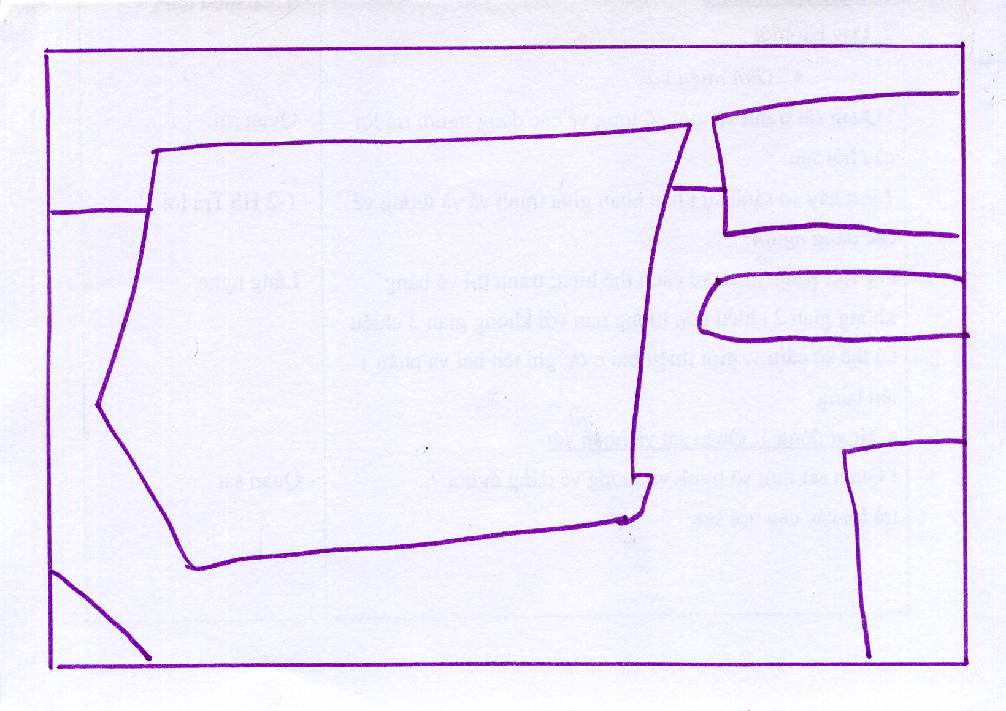
* Bước 1: Vẽ phác các mảng chớnh, phụ .

Slide 10
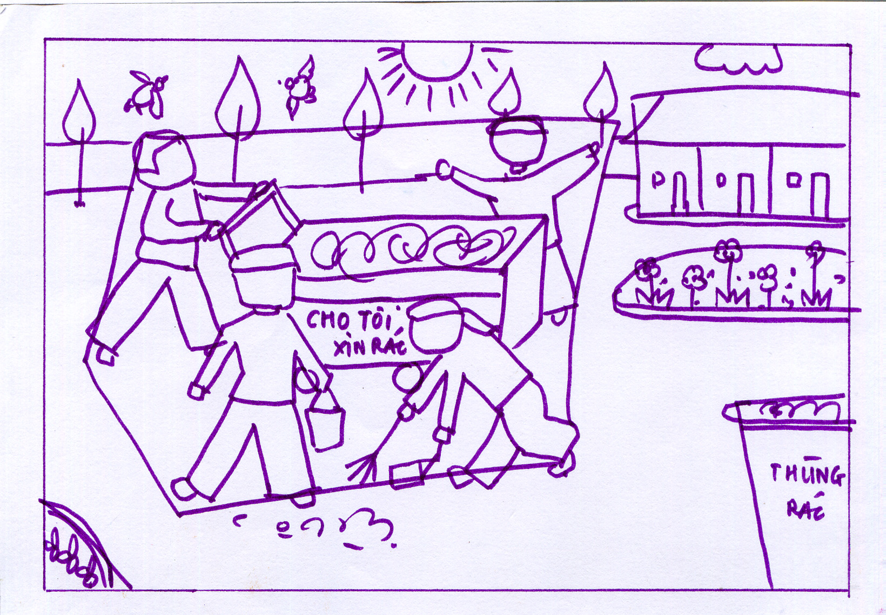
* Bước 2 : Vẽ bằng nét thẳng hình ảnh chính, phụ.

Slide 11
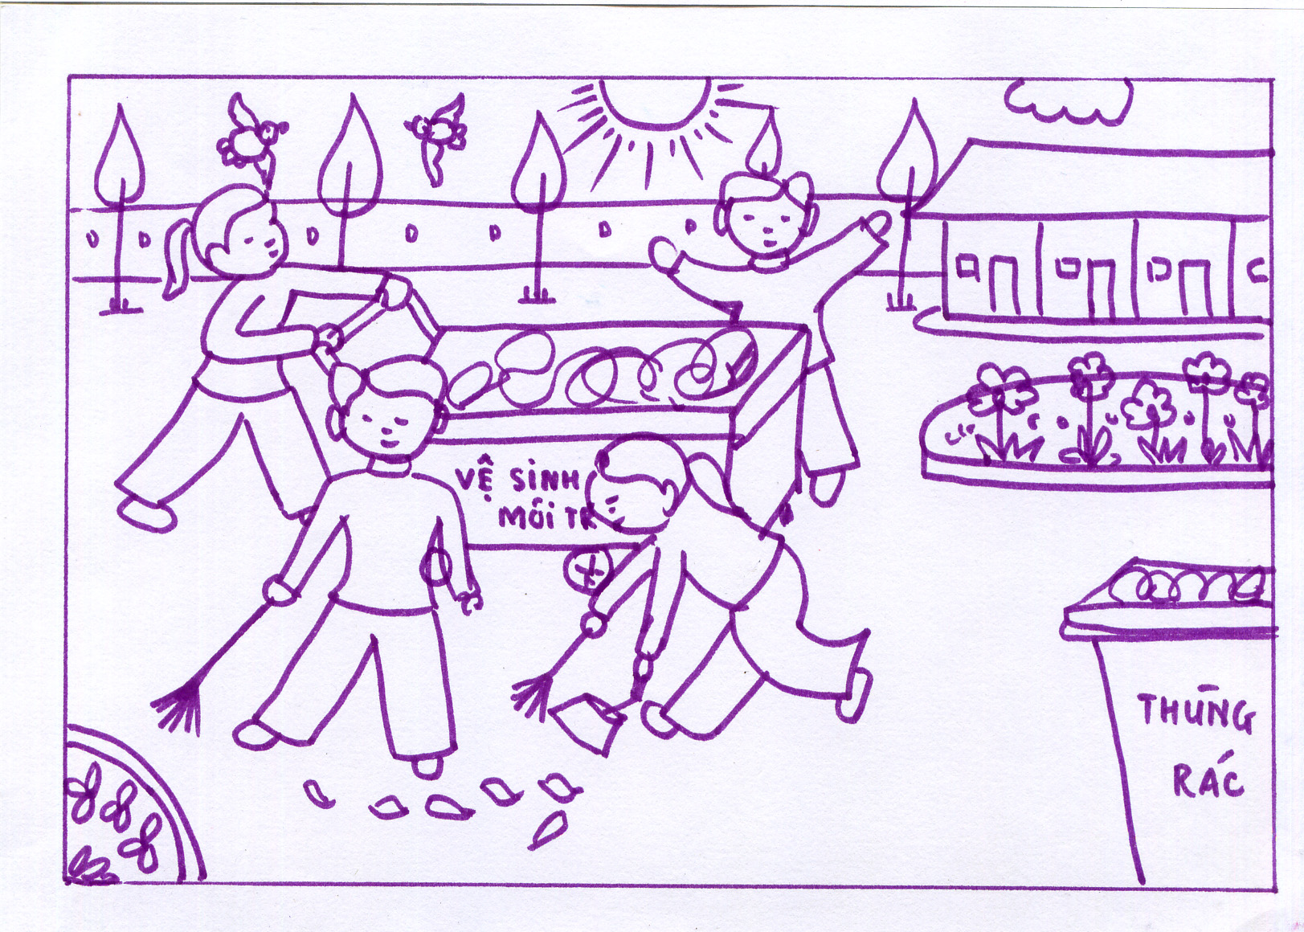
*Bước 3 : Sửa hình vẽ chi tiết .

Slide 12

*Bước 4 : Vẽ màu theo ý thích .

Slide 13

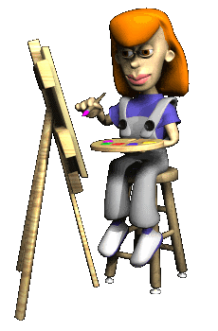
THỰC HÀNH
- Các em vẽ một bức tranh theo các đề tài đã quan sát :

Slide 14


* Hoạt động 4: Nhận xét, đánh giá .
- Nhận xét về :
- Hình vẽ .
- Mầu sắc
- Em thích bài vẽ nào nhất ? Vì sao ?

Slide 15
Ô CHỮ KỲ DIỆU
TÌM TỪ HÀNG DỌC
T
1
T
Ẩ
Y
L
Ọ
M
Ự
2
Ự
C
C
Á
C
3
C
H
V
Ẽ
N
H
4
H
À
T
R
Ư
Ờ
N
G
L
Ọ
5
Ọ
H
O
A
H
Ì
N
6
N
H
Ả
N
H
C
H
Í
N
H
* Từ hàng dọc : Đây là tên đầu bài hôm nay, gồm 2 từ cuối ?
* Các em vừa quan sát đề tài gì có cảnh học sinh đang tập thể dục ở đâu ?
* Khi các em vẽ sai chúng ta dùng gì để xóa đi ?
* Khi bút viết hết mực các em bơm mực ở đâu ?
* Hoạt động 2 của bài học mỹ thuật là gì ?
* Các em thường cắm hoa vào đâu ?
* Khi vẽ tranh các em vẽ hình ảnh gì trước ?

